Slide 1
Deploy on Heroku
Module disuse
Estimated time:
45 min.
Notes:
每一個章節預估用30分鐘講授課程內容，20分鐘讓學員實做Lab，10分鐘討論或休息。

Slide 2

Heroku
Heroku 是一個平台即服務(PaaS)，可自行在Heroku平台開發和佈署各種網站，好處是減少維護管理系統底層的成本，也透過簡單的介面來調整需要的硬體設備等級及資源，選擇適合自己的等級做升級。
創建Heroku帳號
https://signup.heroku.com/login
Notes:
Backpropagation是一種與最優化方結合使用的，用來訓練神經網路的常見方法
https://medium.com/@chih.sheng.huang821/%E6%A9%9F%E5%99%A8%E5%AD%B8%E7%BF%92-%E5%9F%BA%E7%A4%8E%E6%95%B8%E5%AD%B8-%E4%B8%89-%E6%A2%AF%E5%BA%A6%E6%9C%80%E4%BD%B3%E8%A7%A3%E7%9B%B8%E9%97%9C%E7%AE%97%E6%B3%95-gradient-descent-optimization-algorithms-b61ed1478bd7
Learning rate 調整會對訓練有很大影響

Slide 3
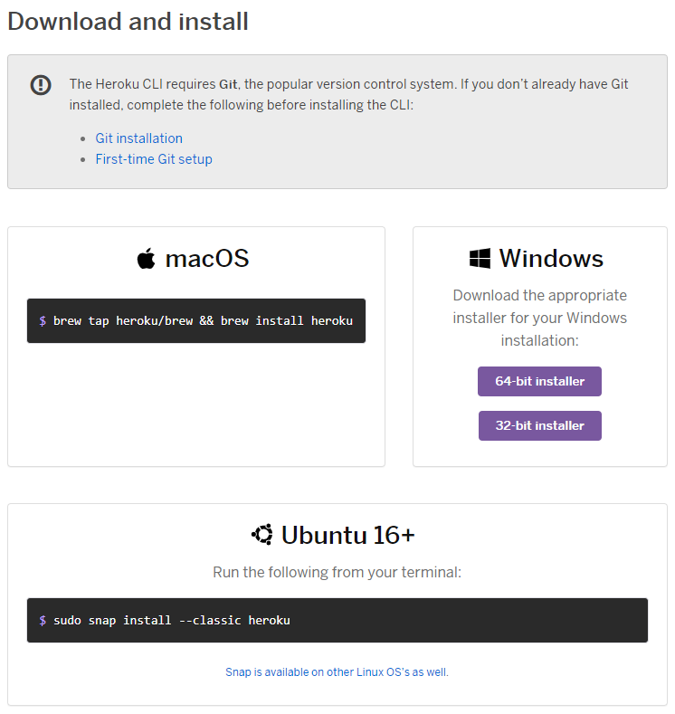
Heroku
安裝Heroku CLI
https://devcenter.heroku.com/articles/heroku-cli
Notes:
Backpropagation是一種與最優化方結合使用的，用來訓練神經網路的常見方法
https://medium.com/@chih.sheng.huang821/%E6%A9%9F%E5%99%A8%E5%AD%B8%E7%BF%92-%E5%9F%BA%E7%A4%8E%E6%95%B8%E5%AD%B8-%E4%B8%89-%E6%A2%AF%E5%BA%A6%E6%9C%80%E4%BD%B3%E8%A7%A3%E7%9B%B8%E9%97%9C%E7%AE%97%E6%B3%95-gradient-descent-optimization-algorithms-b61ed1478bd7
Learning rate 調整會對訓練有很大影響

Slide 4

Git
安裝git
https://git-scm.com/downloads
Notes:
Backpropagation是一種與最優化方結合使用的，用來訓練神經網路的常見方法
https://medium.com/@chih.sheng.huang821/%E6%A9%9F%E5%99%A8%E5%AD%B8%E7%BF%92-%E5%9F%BA%E7%A4%8E%E6%95%B8%E5%AD%B8-%E4%B8%89-%E6%A2%AF%E5%BA%A6%E6%9C%80%E4%BD%B3%E8%A7%A3%E7%9B%B8%E9%97%9C%E7%AE%97%E6%B3%95-gradient-descent-optimization-algorithms-b61ed1478bd7
Learning rate 調整會對訓練有很大影響

Slide 5
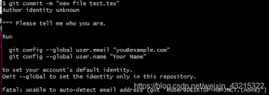
Git
建立git repository
cd <path of project>
git init
git add –A
git commit –m “<comment on this commit>”
※ 如果出現：
※ 建議增加一個.gitignore
執行
git config user.email <your email address>
git config user.name <your nickname>
Notes:
Backpropagation是一種與最優化方結合使用的，用來訓練神經網路的常見方法
https://medium.com/@chih.sheng.huang821/%E6%A9%9F%E5%99%A8%E5%AD%B8%E7%BF%92-%E5%9F%BA%E7%A4%8E%E6%95%B8%E5%AD%B8-%E4%B8%89-%E6%A2%AF%E5%BA%A6%E6%9C%80%E4%BD%B3%E8%A7%A3%E7%9B%B8%E9%97%9C%E7%AE%97%E6%B3%95-gradient-descent-optimization-algorithms-b61ed1478bd7
Learning rate 調整會對訓練有很大影響

Slide 6
Heroku
login Heroku
在命令列/終端機執行heroku auth:login
按任意按鈕，開啟瀏覽器並登入Heroku
或是在命令列/終端機輸入帳號密碼
Notes:
Backpropagation是一種與最優化方結合使用的，用來訓練神經網路的常見方法
https://medium.com/@chih.sheng.huang821/%E6%A9%9F%E5%99%A8%E5%AD%B8%E7%BF%92-%E5%9F%BA%E7%A4%8E%E6%95%B8%E5%AD%B8-%E4%B8%89-%E6%A2%AF%E5%BA%A6%E6%9C%80%E4%BD%B3%E8%A7%A3%E7%9B%B8%E9%97%9C%E7%AE%97%E6%B3%95-gradient-descent-optimization-algorithms-b61ed1478bd7
Learning rate 調整會對訓練有很大影響

Slide 7
Heroku
建立Heroku app
在命令列/終端機執行heroku apps:create <App>
App 必須唯一，不能與其他用戶所創立的App同名
建立起來的網頁網址為https://<App>.herokuapp.com.
Notes:
Backpropagation是一種與最優化方結合使用的，用來訓練神經網路的常見方法
https://medium.com/@chih.sheng.huang821/%E6%A9%9F%E5%99%A8%E5%AD%B8%E7%BF%92-%E5%9F%BA%E7%A4%8E%E6%95%B8%E5%AD%B8-%E4%B8%89-%E6%A2%AF%E5%BA%A6%E6%9C%80%E4%BD%B3%E8%A7%A3%E7%9B%B8%E9%97%9C%E7%AE%97%E6%B3%95-gradient-descent-optimization-algorithms-b61ed1478bd7
Learning rate 調整會對訓練有很大影響

Slide 8
Heroku
在專案的根目錄中準備以下文件
Procfile
Procfile內容 : web: gunicorn <name of python file(.py)>:<name of flask app instance>
requirements.txt
※ 先安裝gunicorn : pip install gunicorn
在命令列執行(虛擬環境內) : pip freeze > requirements.txt
※ 如果有出現pytz, pywin32這兩個套件，可以先將其從requirements.txt去除
runtime.txt
runtime.txt內容 : python-3.10.7
Notes:
Backpropagation是一種與最優化方結合使用的，用來訓練神經網路的常見方法
https://medium.com/@chih.sheng.huang821/%E6%A9%9F%E5%99%A8%E5%AD%B8%E7%BF%92-%E5%9F%BA%E7%A4%8E%E6%95%B8%E5%AD%B8-%E4%B8%89-%E6%A2%AF%E5%BA%A6%E6%9C%80%E4%BD%B3%E8%A7%A3%E7%9B%B8%E9%97%9C%E7%AE%97%E6%B3%95-gradient-descent-optimization-algorithms-b61ed1478bd7
Learning rate 調整會對訓練有很大影響

Slide 9
Heroku
Git push & deploy on Heroku
git add –A
git commit –m “<comment on this commit>”
git push heroku <local branch>
※ 可以在命列列上執行git remote -v確認heroku git server
如果沒有的出現heroku的話，執行：heroku git:clone -a <name of herouku app>
※ 可以在命列列上執行git branch -a確認<local branch>，一般來說是master，或是main
接下來要是專案的程式碼,內容有任何變動的話，只要重新執行上述的三列指令即可
Notes:
Backpropagation是一種與最優化方結合使用的，用來訓練神經網路的常見方法
https://medium.com/@chih.sheng.huang821/%E6%A9%9F%E5%99%A8%E5%AD%B8%E7%BF%92-%E5%9F%BA%E7%A4%8E%E6%95%B8%E5%AD%B8-%E4%B8%89-%E6%A2%AF%E5%BA%A6%E6%9C%80%E4%BD%B3%E8%A7%A3%E7%9B%B8%E9%97%9C%E7%AE%97%E6%B3%95-gradient-descent-optimization-algorithms-b61ed1478bd7
Learning rate 調整會對訓練有很大影響

